Slide 1
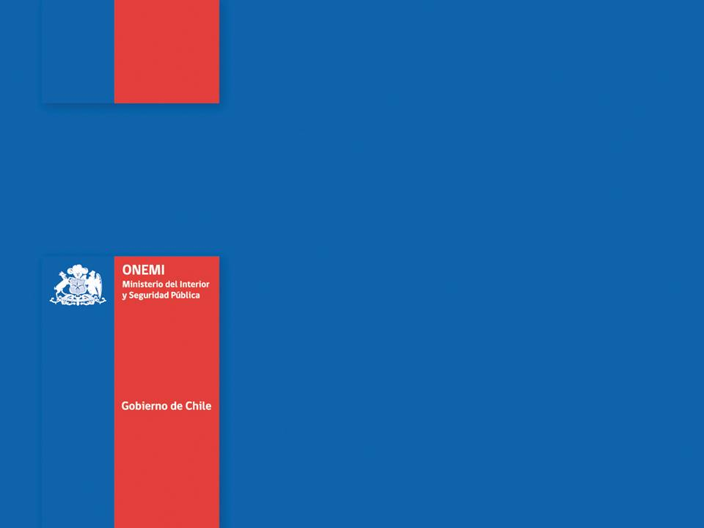
“Taller regional de buenas prácticas sobre sistemas de monitoreo y vigilancia para evaluación de riesgos volcánicos”
Oficina Nacional de Emergencia del Ministerio del Interior y Seguridad Pública – ONEMI
Cecilia Díaz Escobar
Unidad Análisis, Estudios y Cambio Climático – División de Protección Civil

Slide 2
LA GESTIÓN DEL RIESGO EN EL ÁMBITO NACIONAL
Debido a las características Geofísicas del territorio nacional, hacen que Chile esté permanentemente expuesto a situaciones de riesgo.
El manejo sistemático de este tipo de situaciones, encuentra su fundamento en la constitución política de la República de Chile en su Art. 1º, Cap. I., la cual dispone que:
“Es deber del Estado resguardar la seguridad nacional, dar protección a la población y a la familia...”
Para la implementación de acciones relacionadas a ejercer dicha función, se han asignado competencias y otorgado facultades a diversos órganos de la Administración del Estado, mediante diferentes disposiciones legales.

Slide 3
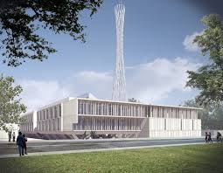
LA GESTIÓN DEL RIESGO EN EL ÁMBITO NACIONAL
La conducción nacional de la Protección Civil, está radicada en el Ministerio del Interior y
Seguridad Pública, función que lleva a cabo a través de ONEMI, creada en 1974 mediante
D.L Nº 369.
PRESIDENCIA
MINISTERIO DEL INTERIOR Y SEGURIDAD PÚBLICA
ONEMI

Slide 4
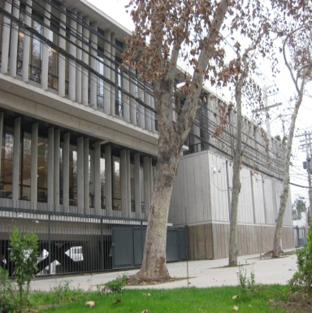
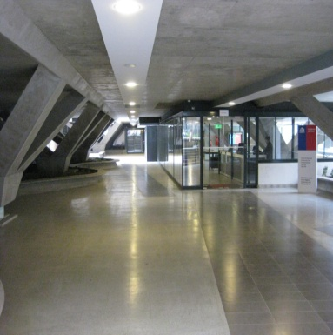
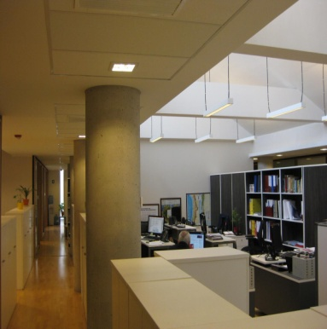
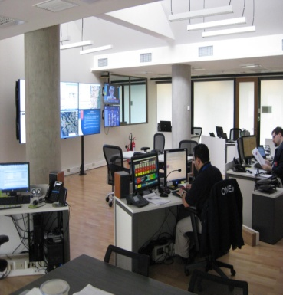
MISIÓN DE ONEMI
Planificar, coordinar y ejecutar las actividades destinadas a la prevención, mitigación, alerta, respuesta y rehabilitación que demanda el funcionamiento del Sistema Nacional de Protección Civil frente a amenazas y situaciones de emergencias, desastres y catástrofes; con el fin de resguardar a las personas, sus bienes y ambiente a nivel nacional, regional, provincial y comunal.

Slide 5

SISTEMA NACIONAL DE PROTECCIÓN CIVIL
“Plan Nacional de Protección Civil”. D 156 del Ministerio de l Interior del año 2002.
MITIGACIÓN
PREPARACIÓN
RESPUESTA
REHABILITACIÓN
RECONSTRUCCIÓN
PREVENCIÓN
Autoridad – Serv. Publicos
Ciencia y Tecnología
Personas
Bienes
Medio Ambiente
ONEMI: ASESOR Y COORDINADOR
Comunidad

Slide 6
SISTEMA NACIONAL DE PROTECCIÓN CIVIL
“Plan Nacional de Emergencia” DE N° 1.434 del Ministerio del Interior del 29 de junio de 2017.
ROLES Y FUNCIONES
PLAN NACIONAL DE EMERGENCIA
PLAN ESPECÍFICO DE EMERGENCIA POR VARIABLE DE RIESGO
COORDINACIÓN Y COMUNICACIÓN
PLAN REGIONAL DE EMERGENCIA
PLAN ESPECÍFICO DE EMERGENCIA POR VARIABLE DE RIESGO
EVACUACIÓN
CAPACIDADES

Slide 7
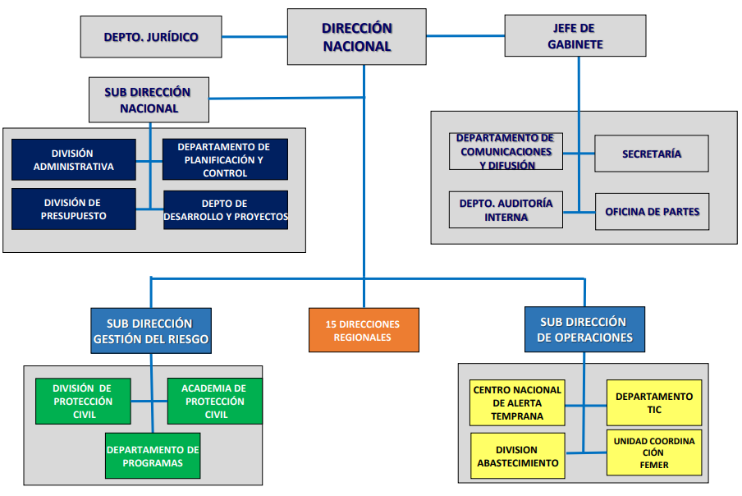
ONEMI - ORGANIZACIÓN
Encabezada por el Director Nacional con su equipo directo conformado por el jefe de gabinete, secretaria, el departamento de auditoria interna, el departamento Jurídico y el departamento de comunicaciones.

Slide 8
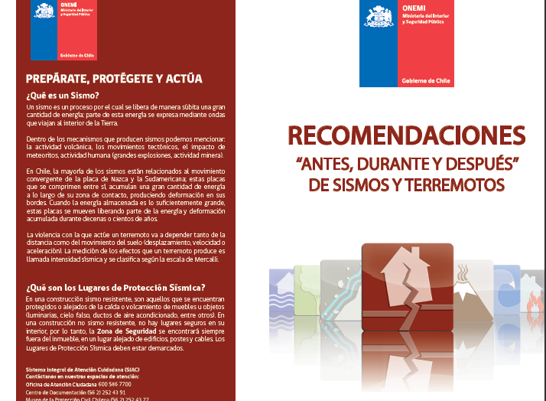
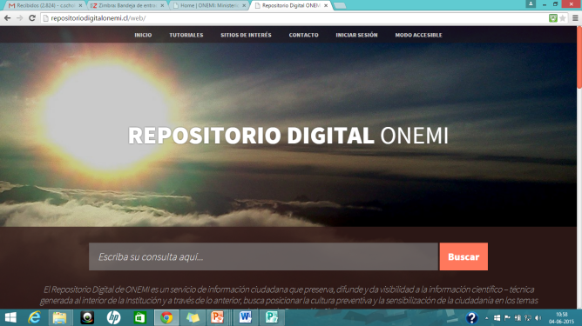
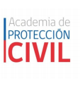
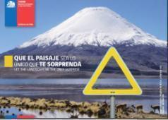
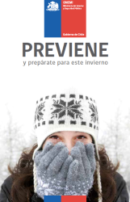
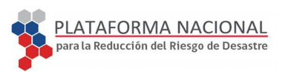
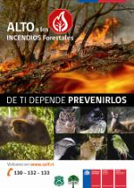

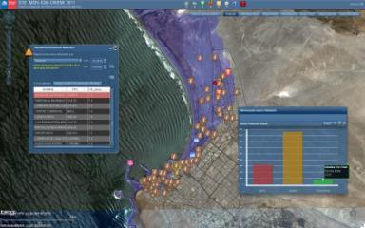
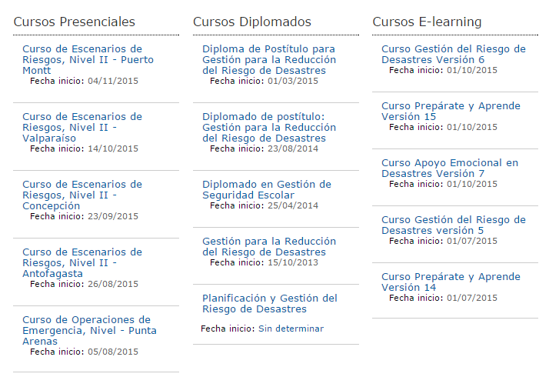
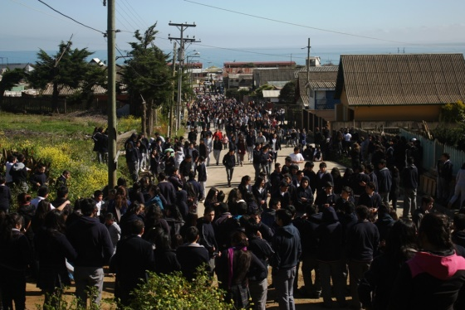
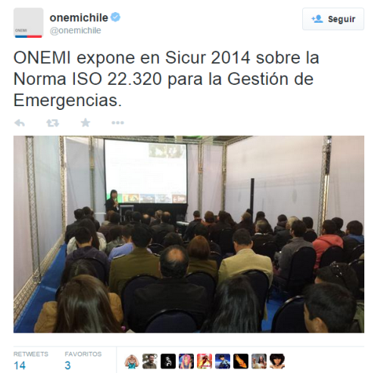
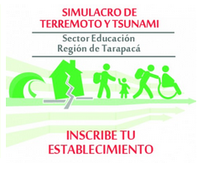
ONEMI - ORGANIZACIÓN
Gestión Preventiva
SUB DIRECCIÓN GESTIÓN DEL RIESGO
DIVISIÓN DE PROTECCIÓN CIVIL
ACADEMIA DE PROTECCIÓN CIVIL
DEPARTAMENTO DE PROGRAMAS
15 DIRECCIONES REGIONALES

Slide 9
GESTIÓN PREVENTIVA - DIRECCIONES REGIONALES ONEMI
CAPACITACIÓN
Seminarios/Talleres
“Estudios Geológicos en la Zona Norte de Chile: Información para el Desarrollo Regional”. Región de Arica y Parinacota. Año 2016.
Seminario de vulcanología – Plan de contingencia del complejo Volcánico Laguna del Maule. Región del Maule. Nov 2016.
Seminario “Conviviendo con los Volcanes, el cual fue seguido por integrantes del SRPC y Alumnos INACAP. Junio 2017.

Slide 10
GESTIÓN PREVENTIVA - DIRECCIONES REGIONALES ONEMI
CAPACITACIÓN
Seminarios/Talleres
ONEMI, Sernatur y Sernageomin realizan capacitación a Operadores Turisticos de la Cámara De Comercio y Turismo. Plan De Emergencia Volcán Tinguiririca Y Familia Preparada. San Fernando, Región de O’Higgins.
Taller Emergencia y Desastre Afusam Linares – Región del Maule. Septiembre 2016.

Slide 11
GESTIÓN PREVENTIVA - DIRECCIONES REGIONALES ONEMI
CAPACITACIÓN
Seminarios/Talleres
Capacitación realizada por ONEMI sobre riesgo volcánico y taller plan familia preparada para funcionarios (monitores) de la JUNJI y comunidades pehuenches de la comuna de Alto Biobío.
Reunión de coordinación con la comunidad de Trapa Trapa, comuna de Alto Biobío por riesgo volcánico (Volcán Copahue). Asisten otras entidades (SERNAGEOMIN, Municipio, etc.)
Charla sobre riesgo volcánico para el Servicio de Salud de la provincia de Ñuble. Comuna de Chillan. Región del Biobío.

Slide 12
GESTIÓN PREVENTIVA - DIRECCIONES REGIONALES ONEMI
DESARROLLO PLANES DE EMERGENCIA
Desarrollo Plan de Emergencia y Evacuación Volcán Tinguiririca .
Visita a terreno (2) en las Termas del Flaco en la comuna de San Fernando, para entrevistas y caracterización de la población y empresas que residen en la zona.

Slide 13
GESTIÓN PREVENTIVA - DIRECCIONES REGIONALES ONEMI
DESARROLLO PLANES DE EMERGENCIA
Reunión con el Sistema de Protección Civil en Sector de Choshuenco, para elaboración de Plan de Emergencia frente a una erupción del complejo Volcánico Mocho-Choshuenco. Junio 2017.

Slide 14
GESTIÓN DEL RIESGO - DIRECCIONES REGIONALES ONEMI
Taller geología básica dictado por profesional Sernageomin Maule a funcionarios de la dirección regional de ONEMI. octubre de 2016.
Capacitación de Visor GRD - Amenaza volcánica a operadores CAT Maule. Marzo de 2017

Slide 15
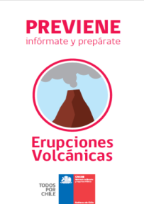
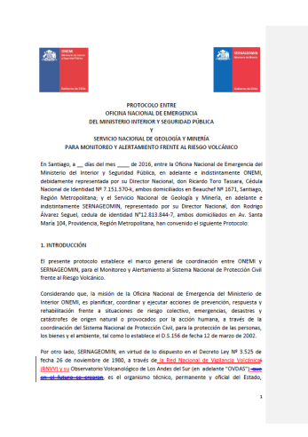
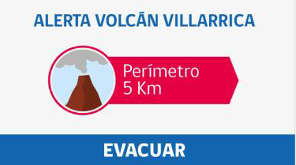
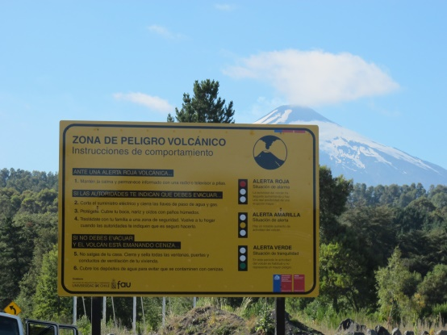
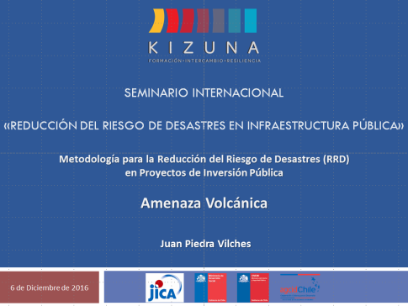
GESTIÓN PREVENTIVA – NIVEL CENTRAL
Mesa Riesgo Volcánico:
(Sernageomin, DGA, DMC, Minsal, MMA, Minagri, ONEMI)
Año 2016
Glosario de términos
Actualización recomendaciones para la comunidad
Pasantías
Protocolo de monitoreo y alerta ONEMI - Sernageomin
Metodología Incorporación de la variable de riesgo volcánico en el Sistema Nacional de Inversiones
Mensajería de Emergencia SAE (radio y televisión)
Seminario Kizuna – JICA
Fichas por escenarios de riesgo
Señalización

Slide 16
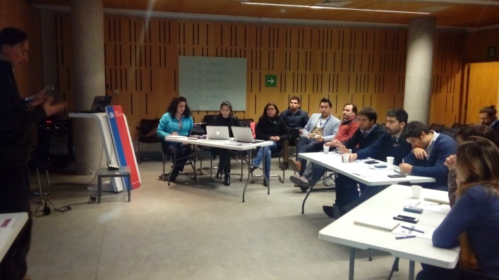
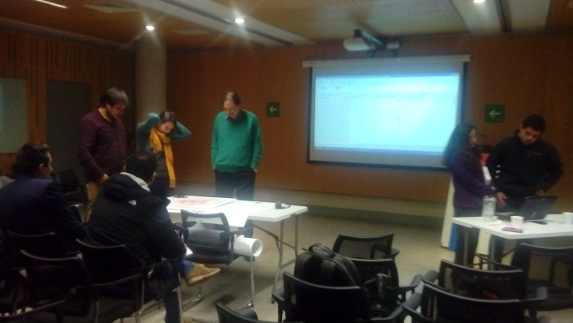
GESTIÓN PREVENTIVA– NIVEL CENTRAL
Mesa Riesgo Volcánico:
(Sernageomin, DGA, DMC, Minsal, MMA, Minagri, ONEMI)
Año 2017
Metodología Incorporación de la variable de riesgo volcánico en el Sistema Nacional de Inversiones
Elaboración Plan Nacional Específico de Emergencia por Erupciones Volcánicas.
06 de junio de 2017
29 de junio de 2017

Slide 17
GESTIÓN PREVENTIVA - NIVEL CENTRAL
Simulacros
Volcán Llaima, Región de La Araucanía.
Volcán Villarrica, Regiones de La Araucanía y Los Ríos.
Simulaciones
Volcán Hudson, Región de Aysén.
Volcán Tinguiririca, Región de O’Higgins.
Simulacro Erupción Volcánica, Escuelas de Pucura, Traitraico, Mirador y Trelehueno. (13.04.2016)
Actividad Realizada: Se realiza simulacro de erupción volcánica en establecimientos educaciones de sectores: Pucura, Traitraico y Trelehueno. Actividades coordinadas por la DR de ONEMI en conjunto con Seremía de Educación y Sernageomin, con activa participación del Sistema de Protección Civil Comunal y sectorial, incluyendo todo el alumnado, profesorado de las escuelas en cuestión.

Slide 18
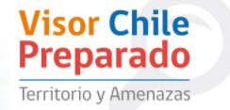
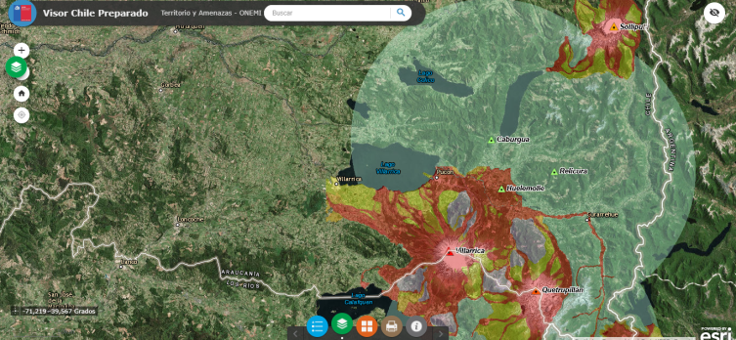
GESTIÓN PREVENTIVA - NIVEL CENTRAL
Sistemas de Información Territorial
Visor Chile Preparado.
Visor GRD – Gestión del Riesgo de Desastres.
Planos de evacuación.

Slide 19
ONEMI
Respuesta
SUB DIRECCIÓN DE OPERACIONES
CAT
DIVISIÓN DE ABASTECIMIENTO
UNIDAD DE FEMER
15 DIRECCIONES REGIONALES

Slide 20





SISTEMA NACIONAL DE ALERTAS
CSN
ONEMI
AUTORIDAD
SHOA
ASESORA
DIFUNDE
DECLARA
SERNAGEOMIN
ALERTAS
SNPC y Comunidad
CONAF
DGA
Alerta Temprana Preventiva
Alerta Amarilla
Alerta Roja
DMC

Slide 21
ALERTA VOLCÁNICA – ALERTA AL SISTEMA DE PROTECCIÓN CIVIL
SERNAGEOMIN
ONEMI
AUTORIDAD
ALERTAS
SNPC y Comunidad
Alerta
Verde
Alerta Amarilla
Alerta Temprana Preventiva
Alerta Amarilla
Alerta Roja
Alerta Naranja
Alerta Roja

Slide 22
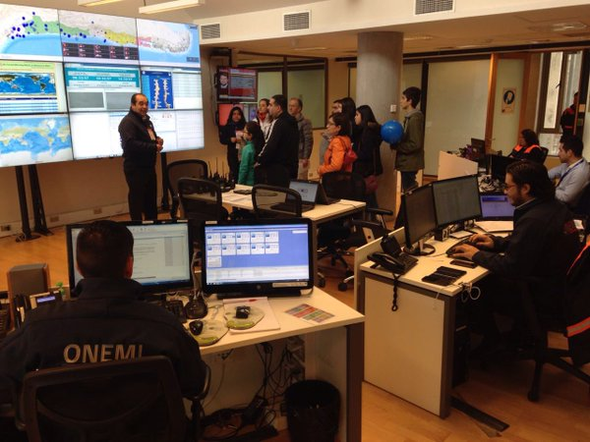
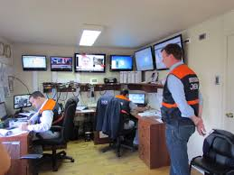
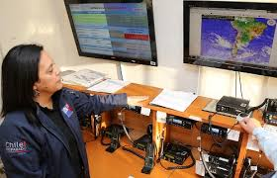
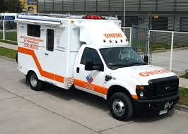
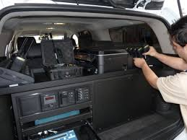
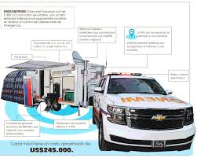
CENTROS DE ALERTA TEMPRANA - NIVEL CENTRAL Y REGIONAL

Slide 23
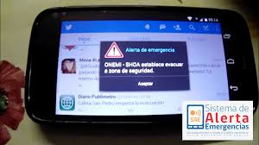
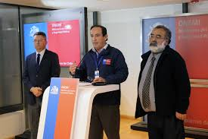
ALERTAMIENTO - NIVEL CENTRAL Y REGIONAL
Difusión de la alerta al SNPC
Telecomunicaciones VHF – UHF.
Sistemas digitales.
Telefonía fija y móvil.
Sistema P25
Telefonía satelital.
Difusión a la comunidad
Sistema Alerta de Emergencias (SAE).
Puntos de prensa.
Plataformas digitales.

Slide 24
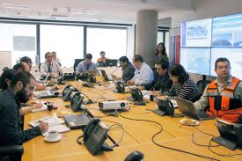

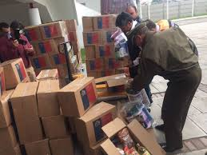
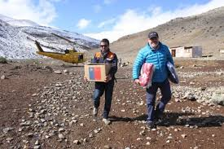
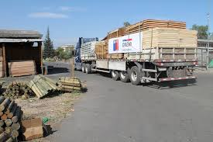
COMITÉ OPERACIONES DE EMERGENCIA - NIVEL CENTRAL Y REGIONAL
Coordinación de la Emergencia.
Evaluación de daños y necesidades.
Acciones a seguir.
Entrega de ayuda.

Slide 25
RESPUESTA- DIRECCIONES REGIONALES ONEMI
Reuniones técnicas y con la comunidad por actividad eruptiva Complejo Volcánico Planchón Peteroa – CVPP. Región del Maule.
Reunión mesa técnica por actividad en volcán El Palomo, Región de O’Higgins.

Slide 26
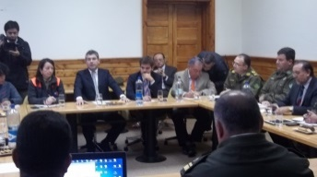
RESPUESTA- DIRECCIONES REGIONALES ONEMI
Reunión de coordinación COE provincial y mesa técnica por alerta amarilla debido a la actividad del Complejo Volcánico Nevados de Chillán.
Reunión de COE regional, por alerta amarilla volcán Villarrica

Slide 27

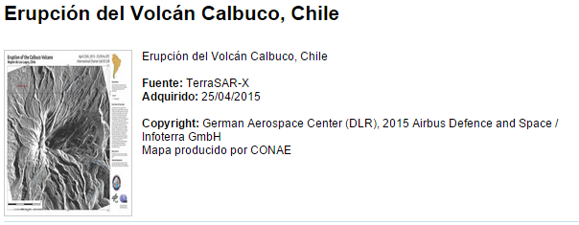
RESPUESTA - NIVEL CENTRAL
Agrupación voluntaria de escala mundial de agencias espaciales, que trabaja desde el año 2000 con el propósito de contribuir con imágenes satelitales, a los países en procesos de respuesta frente a grandes desastres. Sólo pueden ser miembros del CHARTER las agencias espaciales que poseen y pueden brindar datos de observación de la tierra obtenidos por medio de satélites.
15 agencias espaciales:
ESA, CNES, CSA, ISRO,NOAA, CONAE, JAXA, USGS, DMCii, CNSA, DLR, KARI, INPE, EUMETSAT y ROSCOSMOS.
150 activaciones a nivel internacional
+ 20 activaciones desde Chile (año 2005 a la fecha)
Terremoto
Erupciones volcánicas
Incendios Forestales
Deslizamiento de terreno
Inundaciones
Derrame de Petróleo
Carta Internacional: Espacio y los Grandes Desastres - CHARTER

Slide 28
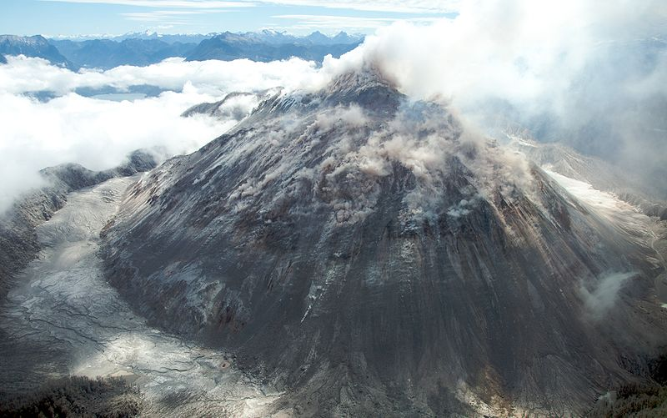
VOLCÁN CHAITEN 2 DE MAYO DE 2008
Datos Generales
Localización: Aproximadamente a 12 km. al Noreste de la ciudad de Chitén.
Región | Los Lagos
Provincia | Palena
Comuna | Chaitén
Coordenadas | 42°50′S 72°39′O
Altitud | 962 msnm
Áreas Urbanas Afectadas | Chaitén (4.625 hab. 2002)
 | Futaleufu (1.826 hab. 2002)
 | Palena (1.690 hab. 2002)
Tipo | Caldera, Domo de Lava
Estado | Activo
Características y Erupción
El volcán hace erupción el 2 de mayo de 2008 y en su segundo periodo de actividad forma un cráter de 800 Km de diámetro, formando una columna de cenizas de 30 Km de altura. Las autoridades decretan alerta ROJA en la zona, procediéndose a la evacuación total de la población de Chaitén y localidades cercanas. La actividad se mantiene por mas de 10 meses. 8.119 Desplazados – 1.038 albergados. El día 12 de mayo de 2008, producto de la acumulación de cenizas y pómez en las inmediaciones del volcán Chaitén, se produjo un dique natural que desbordó el Río Blanco afectando a gran parte de la Ciudad de Chaitén.

Slide 29
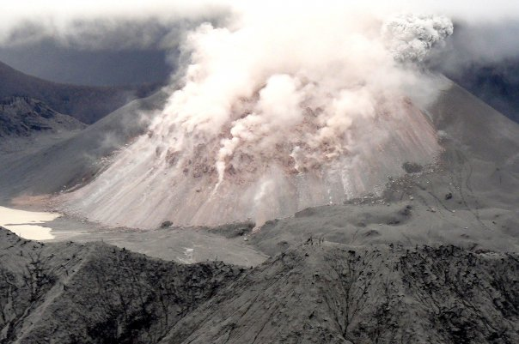
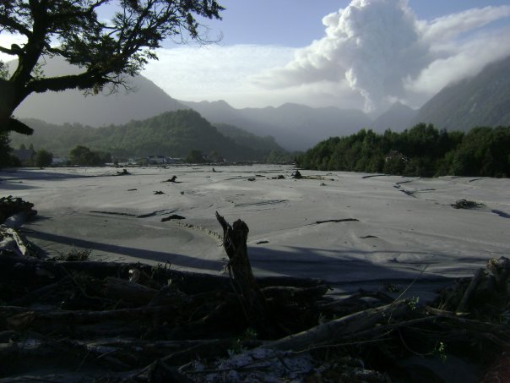
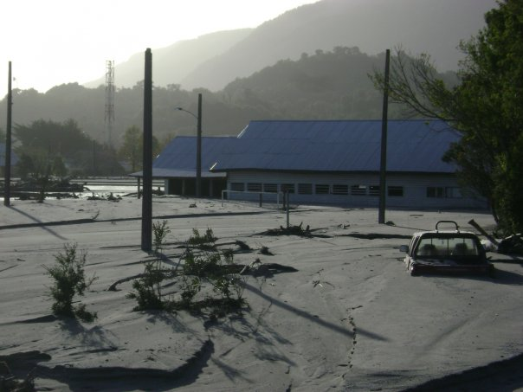
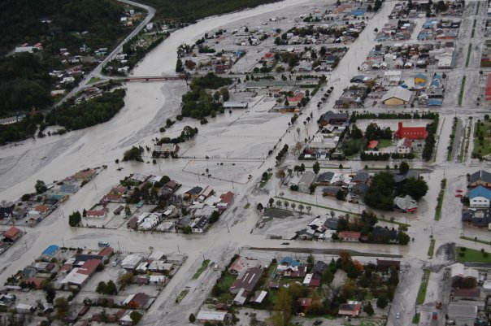
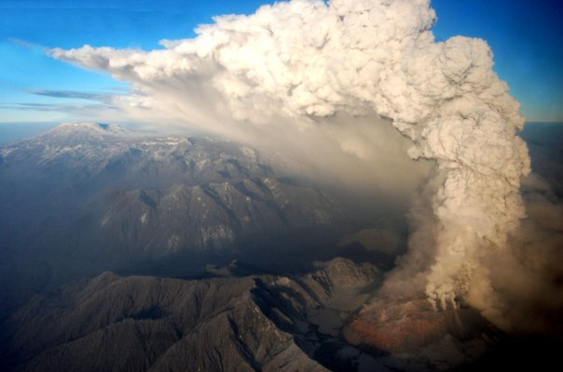
VOLCÁN CHAITEN 2 DE MAYO DE 2008

Slide 30
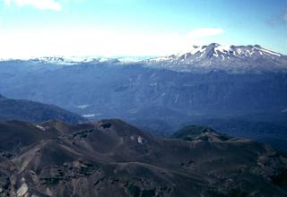
COMPLEJO VOLCÁNICO PUYEHUE - CAULLE ABRIL DE 2011
Datos Generales
Región | Región de los Lago y Región de los Ríos
Provincia | Osorno
Comuna | Puyehue
Coordenadas | 40º 35’S 72º 08ºW
Altitud | 2240 msnm.
Áreas Urbanas Afectadas | Puyehue
Tipo | Estrato volcán-caldera
Estado | Activo
Características y Erupción
Erupción 4 de junio de 2011 el volcán hace erupción con una explosión que generó una columna de gases de hasta 10 Km. Evacuación de 4.357 personas de las comunas de Lago Ranco y Río Bueno (Región de Los Ríos) y en la comuna de Puyehue en la Región de Los Lagos. 700 albergados en distintos recintos desplegados por los municipios.

Slide 31
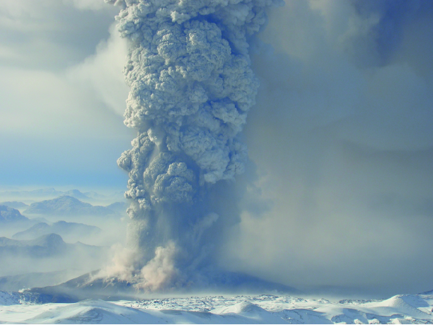


COMPLEJO VOLCÁNICO PUYEHUE - CAULLE ABRIL DE 2011

Slide 32

VOLCÁN COPAHUE 27 MAYO DE 2013
Datos Generales
Localización | 110 km de la ciudad de los Ángeles
Región | delBioBío.
Provincia | De BioBío
Comuna | Alto BioBío
Coordenadas | Latitud: 37. 85° S Longitud: 71.17 ° W
Altitud | 2997 ms.n.m.
Tipo | Estratovolcán
Estado | Activo
Glaciar | Si
Características y Erupción
653 personas evacuadas de las localidades cercanas, de los cuales 504 fueron albergadas en los albergues dispuesto por municipios.

Slide 33


VOLCÁN COPAHUE 27 MAYO DE 2013

Slide 34

VOLCÁN VILLARRICA 03 MARZO DE 2015
Datos Generales
Localización | 15Km de Pucón
Región | De La Araucanía
Provincia | Cautín y Valdivia
Comuna | Villarrica, Pucón y Panguipulli
Coordenadas | Latitud: 39,42°S Longitud: 71,93ºW
Altitud | 2847 m snm
Poblados Mas Cercanos | Pucón, Lican Ray, Coñaripe, Villarrica
Ultima Erupción Mayor | 1984-1985
Características y Erupción
Se declara ALERTA ROJA para las comunas de Villarrica, Pucón, Curarrehue para la región de Los Lagos y Panguipulli para la región de los Ríos. Columna de cenizas que alcanza unos 3 Km de altura. 3.385 personas evacuadas y 211 evacuados.

Slide 35




VOLCÁN VILLARRICA 03 MARZO DE 2015

Slide 36

VOLCÁN CALBUCO 22 DE ABRIL DE 2015
Datos Generales
Región | Región de Los Lagos
Provincia | Llanquihue
Comuna | Ladera S Puerto Montt – N Puerto Varas
Coordenadas | 41º 19’S 72º 36’W
Altitud | 2.003 msnm
Áreas Urbanas Afectadas | Puerto Montt
 | Puerto Varas
 | Ladera E Lago Llanquihue pueblo de Ensenada
Tipo | Estratovolcán de forma irregular troncocónica
Estado | Activo
Características y Erupción
Erupción del día 22 de abril, con una columna eruptiva que alcanzo una altura superior a los 15 Km sobre el cráter principal, declarándose ALERTA ROJA. 7.585 personas de los sectores lago Chapo y Correntoso de la comuna de Puerto Montt y Ensenada, Colonia Tres Puentes y Peulla de la comuna de Puerto Varas. Se registro un total de 475 personas albergadas. Se determinó una zona de exclusión de 20 kilómetros desde el cráter y 200 metros a cada lado de los cauces que descienden desde el volcán.

Slide 37




VOLCÁN CALBUCO 22 DE ABRIL DE 2015

Slide 38

GRACIAS.
MUCHAS GRACIAS
www.onemi.cl
Unidad Análisis, Estudios y Cambio Climático
División de Protección Civil

